Slide 1
Бюджеттік бағдарлама 451001
ББ атауы: Жергілікті деңгейде халық үшін әлеуметтік бағдарламаларды жұмыспен қамтуды қамтамасыз ету және іске асыру саласындағы мемлекеттік саясатты іске асыру жөніндегі қызметтер
2020 жылға нақтыланған жоспар
Мемлекеттік қызметкерлердің штаттық бірлігі- 6 адам.
Техникалық қызметкерлер бірлігі-2 адам. Бөлімді ұстауға-21527,0 мың теңге қаражат бөлінді.

Slide 2
Бюджеттік бағдарлама 451004
ББ атауы: Ауылдық жерлерде тұратын денсаулық сақтау, білім беру, әлеуметтік қамтамасыз ету, мәдениет, спорт және ветеринария мамандарына отын сатып алуға Қазақстан Республикасының заңнамасына сәйкес әлеуметтік көмек көрсету
2020 жылға әлеуметтік сала қызметкерлеріне отын сатып алуына 28644,0 мың теңге қарастырылды.

Slide 3
Бюджеттік бағдарлама 451005
ББ атауы: Мемлекеттік атаулы әлеуметтік көмек
2020 жылға жоспар бойынша атаулы әлеуметтік көмек алушы отбасыларына 571089,0 мың теңге қаржы бөлінді. АӘК алушылардың қатарынан 1 жастан 6 жасқа дейінгі жастағы балаларға кепілдендірілген әлеуметтік топтама (азық-түлік жиынтығы) сатып алуға республикалық бюджеттен 66300,0 мың теңге бөлінді.

Slide 4
Бюджеттік бағдарлама 451006
ББ атауы: Тұрғын үйге көмек көрсету
2020 жылға нақтыланған жоспар
Тұрғын үй көмегін алушы отбасыларына-4900,0 мың теңге қаржы бөлінді.

Slide 5
Бюджеттік бағдарлама 451007
ББ атауы: Жергілікті өкілетті органдардың шешімдері бойынша мұқтаж азаматтардың жекелеген топтарына әлеуметтік көмек
2020 жылға мұқтаж азаматтардың жекелеген топтарына әлеуметтік көмекке-48406,0 мың теңге қаражат бөлінді.

Slide 6
Бюджеттік бағдарлама 451010
ББ атауы: Үйден тәрбиеленіп оқытылатын мүгедек балаларды материалдық қамтамасыз ету
2020 жылға– 4772,0 мың теңге қаражат бөлінді.

Slide 7
Бюджеттік бағдарлама 451011
ББ атауы: Жәрдемақыларды және басқа да әлеуметтік төлемдерді есептеу, төлеу мен жеткізу бойынша қызметтерге ақы төлеу
2020 жылға әлеуметтік төлемдерді есептеу, төлеу мен жеткізу бойынша қызметтерге -18853,0 мың теңге қаржы бөлінді.

Slide 8
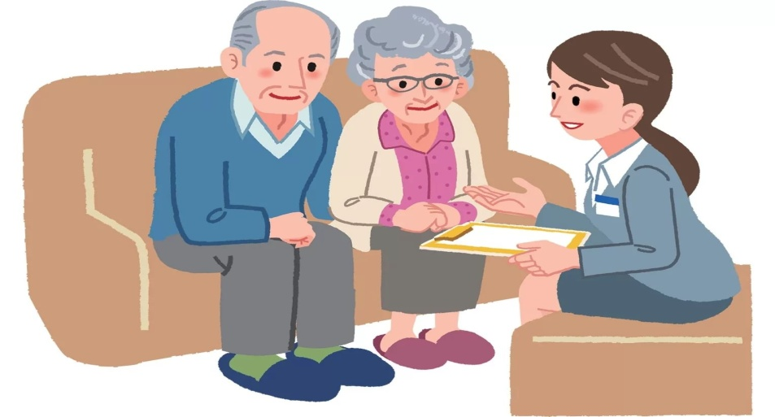
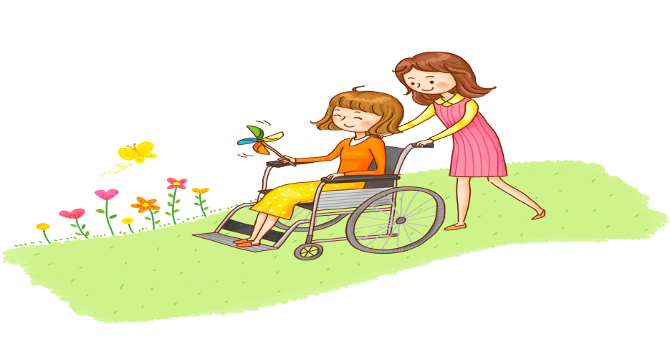
Бюджеттік бағдарлама 451014
ББ атауы: Мұқтаж азаматтарға үйде әлеуметтiк көмек көрсету
Әлеуметтік қызметкерлердің штат бірлігі-35 адам.
2020 жылға жоспар бойынша әлеуметтік қызметкерлерді ұстауға 57199,0 мың теңге қаражат бөлінді.

Slide 9
Бюджеттік бағдарлама 451017
ББ атауы: Оңалтудың жеке бағдарламасына сәйкес мұқтаж мүгедектердi мiндеттi гигиеналық құралдармен қамтамасыз ету, қозғалуға қиындығы бар бірінші топтағы мүгедектерге жеке көмекшінің және есту бойынша мүгедектерге қолмен көрсететiн тіл маманының қызметтерін ұсыну
2020 жылға міндетті гигиеналық құралдарды сатып алуға-31794,0 мың теңге, жеке көмекші мен ымдау тілі маманы қызметіне-51171,0 мың теңге қаржы бөлінді. Барлығы 543265,0 мың теңгені құрады.

Slide 10
Бюджеттік бағдарлама 451021
ББ атауы: Мемлекеттік органның күрделі шығыстары
2020 жылға бөлімге негізгі және өзгеде құралдар сатып алуға-200,0 мың теңге қаражат бөлінді.

Slide 11
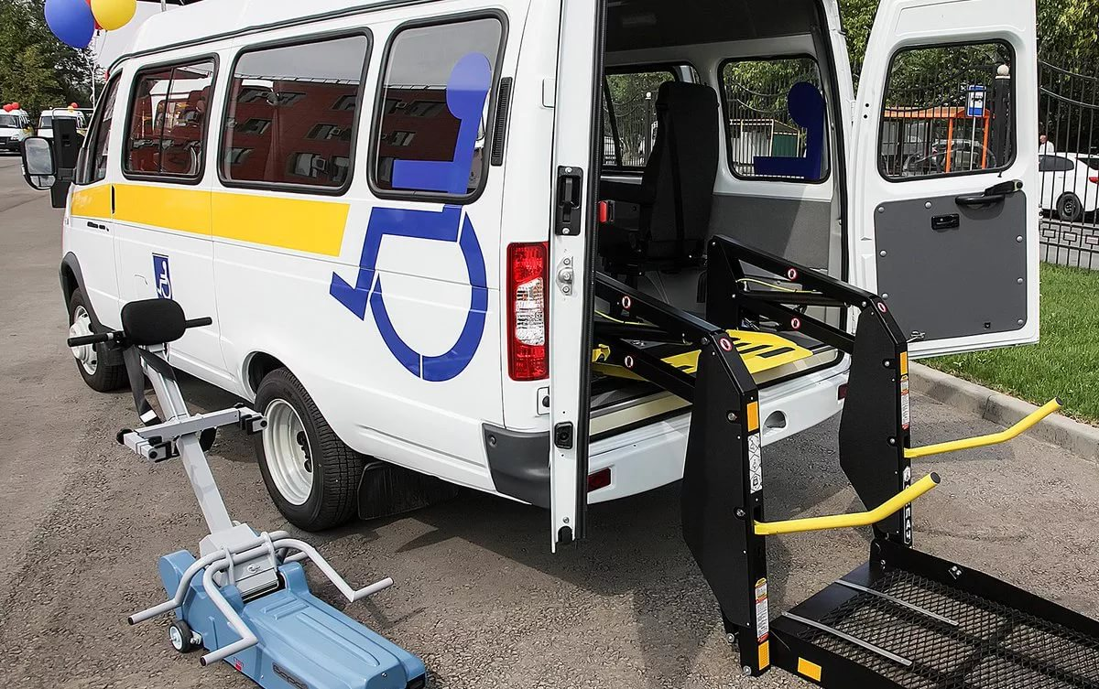
Бюджеттік бағдарлама 451050
ББ атауы: Қазақстан Республикасында мүгедектердің құқықтарын қамтамасыз етуге және өмір сүру сапасын жақсарту
2020 жылға Инватакси қызметіне-7506,0 мың теңге қаражат бөлінді.

